Slide 1

<<Nombre y Apellido>>

Slide 2
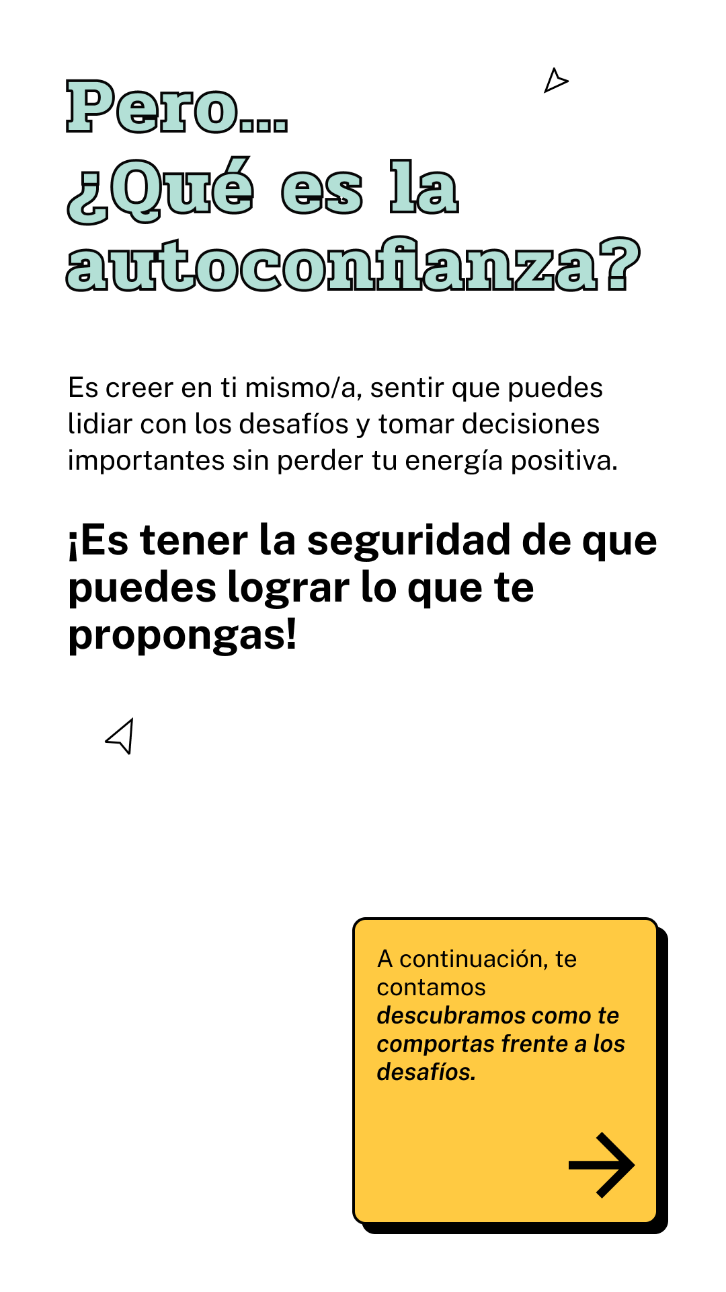

Slide 3

<<Arquetipo1>>
<<Texto Arquetipo 1>>

Slide 4
<<Arquetipo2>>
<<Texto Arquetipo 2>>

Slide 5
